Slide 1
サービス・ラーニングの最後のプレゼンテーション
フリオ・テジェス

Slide 2
アウトライン
サイトの情報
活動の要約
学んだ事
自分と社会の認識
サービスと社会に対しての責任
コミュニティとソーシャルジャスティス
多文化的なコミュニティ作り／市民の関与

Slide 3
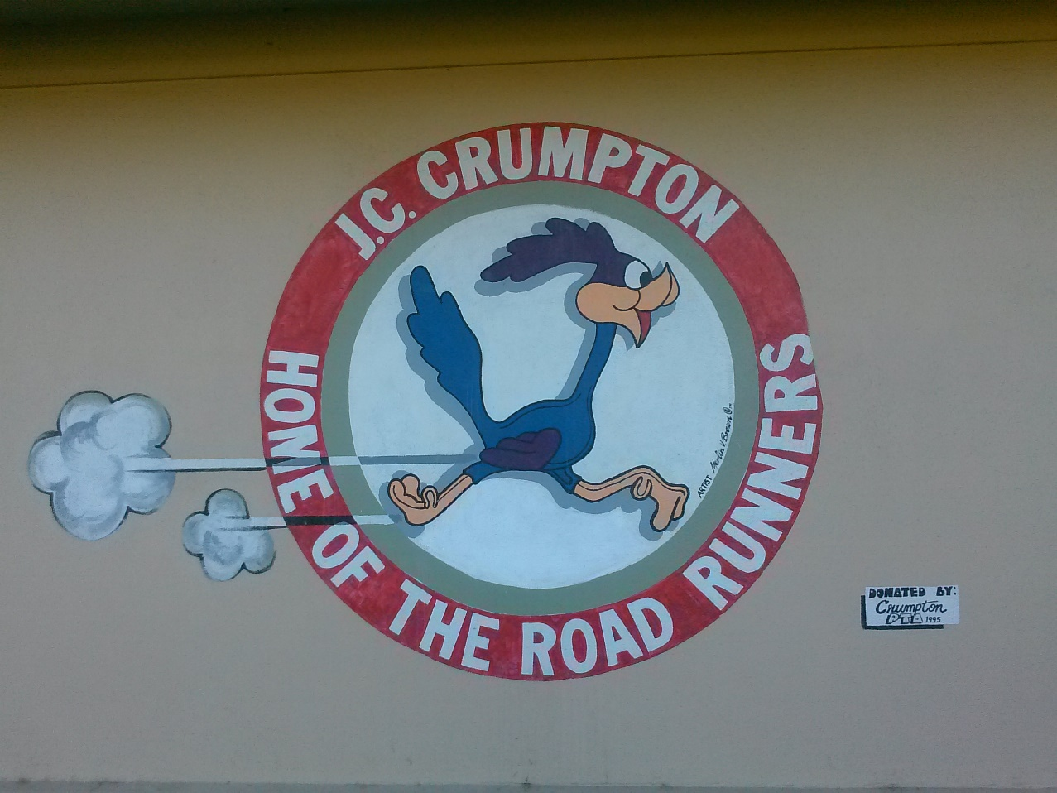
サイトの情報
J.C. Crumpton小学校
３つのグループで生徒が約２０人ずつ
（水）2：30-5：30
サイトスーパーバイザー

Slide 4
活動の要約
折り紙
少し説明
テーブルマナー
言葉を教えて
色の名
雨が降ったら。。。
カブトを作った
持って来た物を見せる
名を教える
ゲームをやる
ゲームをやる

Slide 5
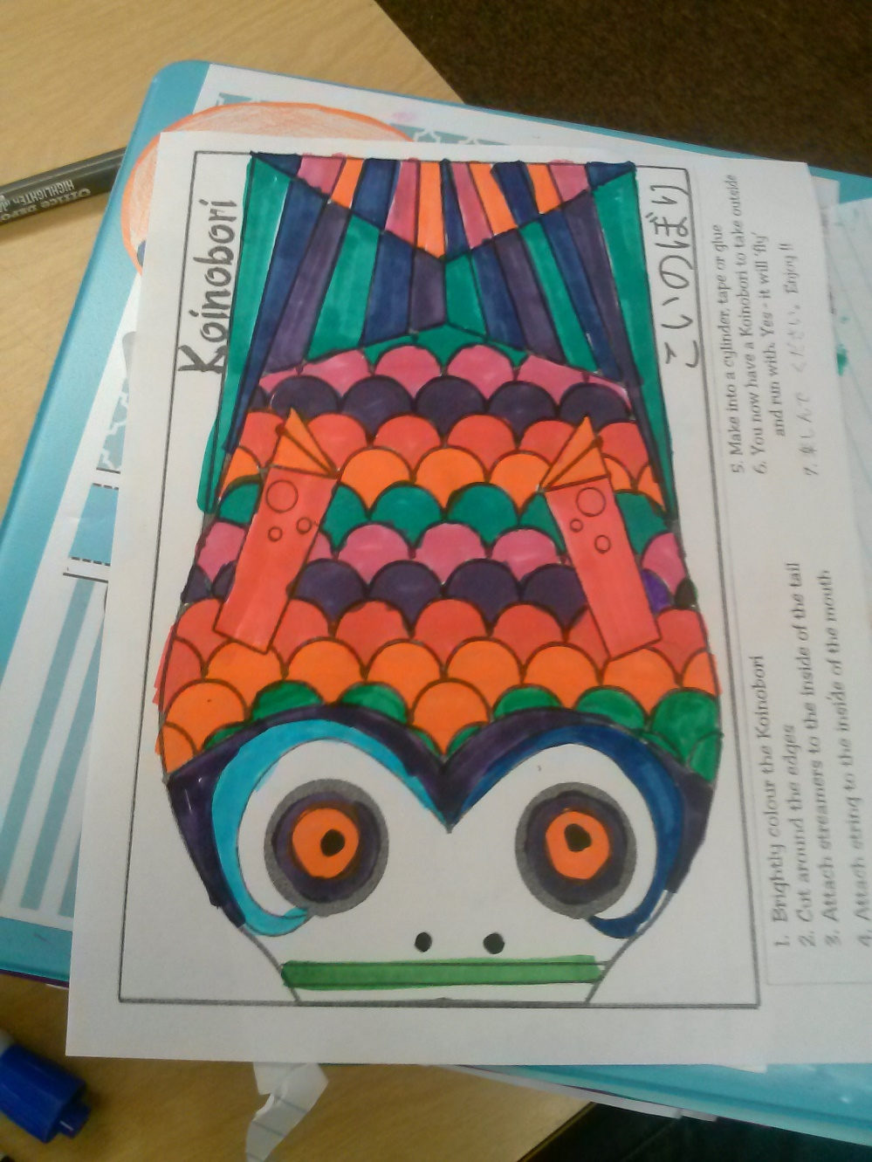
学んだ事
子供たちにとって、民族性が無い
現代の子供たちの知識
私の努力の結果
私の子供を教える際に使い方法

Slide 6
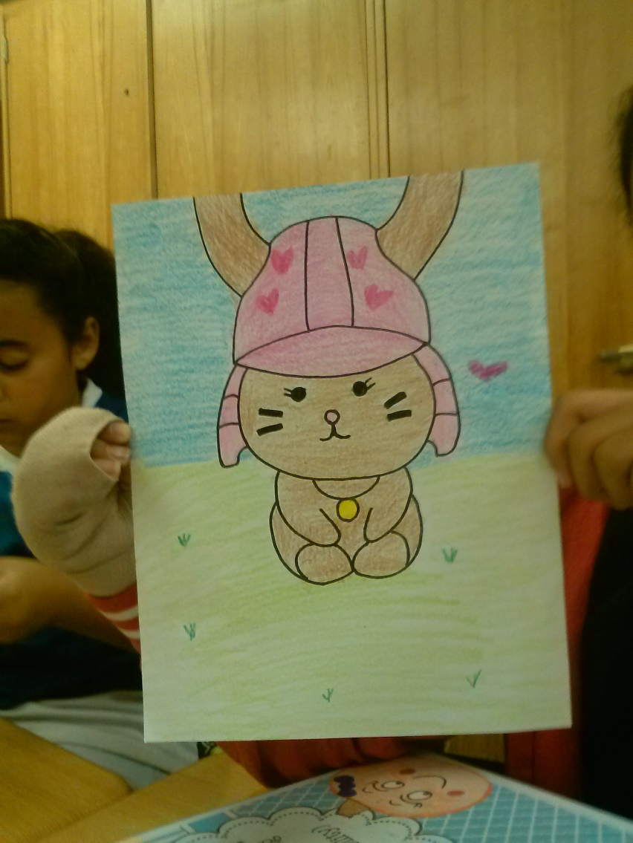
自分と社会の認識
「石炭」という人だった
人種と民族性
協力が大事だ
多様性が良い事だ

Slide 7
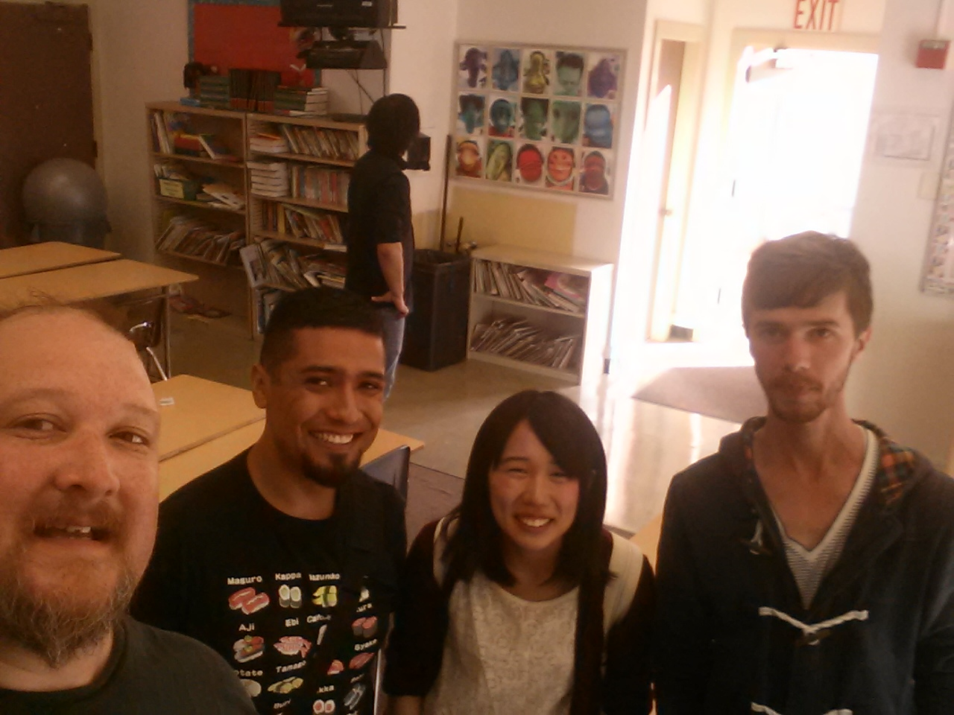
サービスと社会に対しての責任
相互尊重
私達の行動と生徒たち
適用された知識

Slide 8
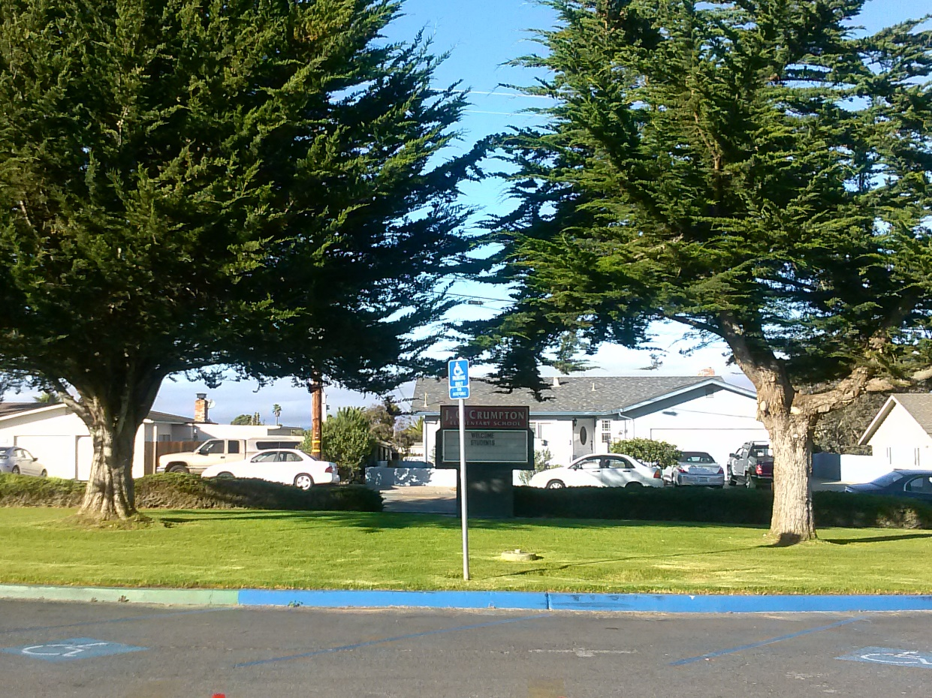
コミュニティとソーシャルジャスティス
差別
周辺化
平等的な環境
生徒たちが仲の良い

Slide 9
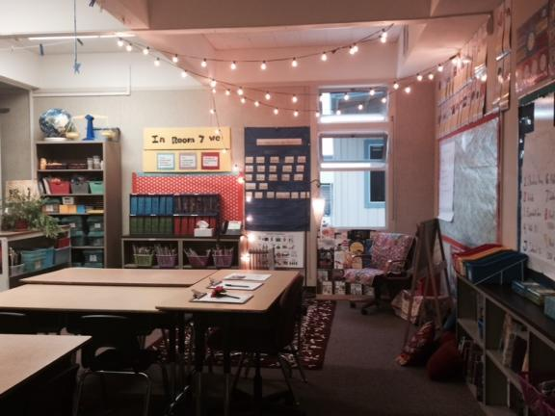
多文化的なコミュニティ作り／市民の関与
コミュニティ＝世界
僕達が局外者
相互理解

Slide 10
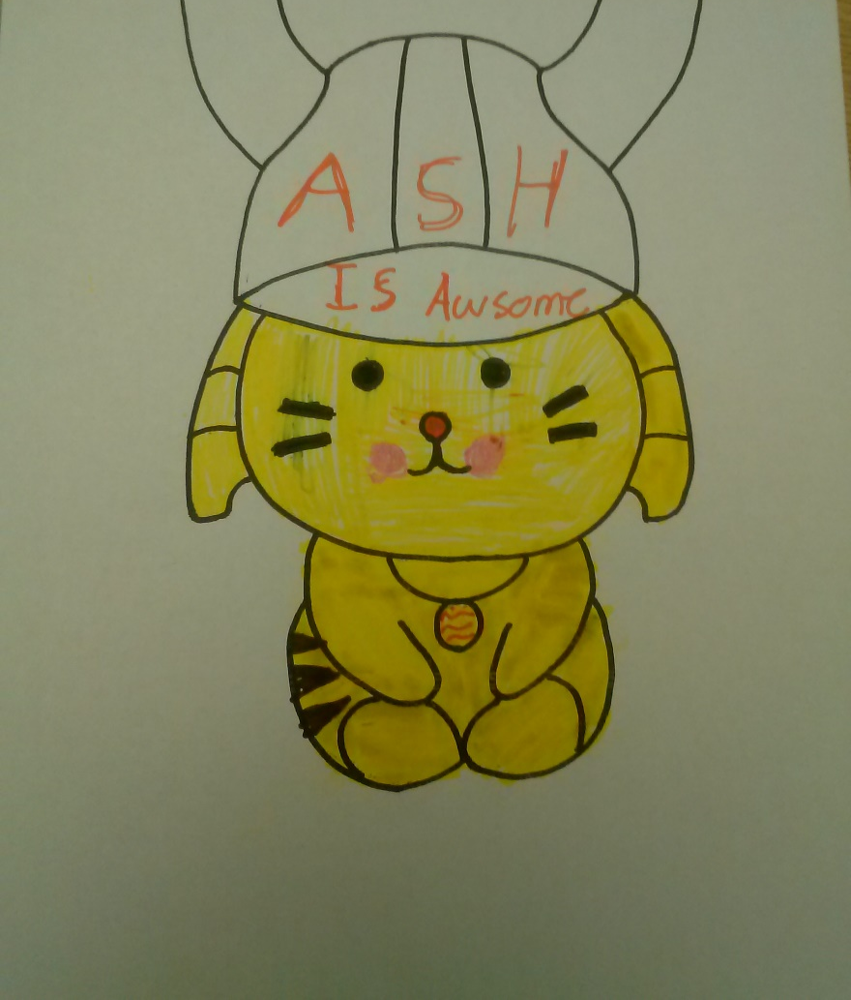
ありがとう！

